Slide 1

Thứ Sáu ngày 10 tháng 3 năm 2023
Tập làm văn
Luyện tập xây dựng mở bài
Trong bài văn miêu tả cây cối

Slide 2


Khởi động

Slide 3
Cấu tạo bài văn miêu tả cây cối gồm có mấy phần?
Mở bài
Tả hoặc giới thiệu bao quát về cây.
Cấu tạo bài văn miêu tả cây cối gồm có 3 phần:
Tả từng bộ phận của cây
Thân bài
Tả từng thời kì phát triển của cây.
Có thể nêu lợi ích của cây
Kết bài
Ấn tượng đặc biệt với cây
Tình cảm của người tả với cây.

Slide 4
Có mấy cách mở bài trong bài văn miêu tả?
Có 2 cách mở bài trong bài văn miêu tả:
Cách 1. Mở bài trực tiếp
Cách 2. Mở bài gián tiếp

Slide 5
Luyện tập
Luyện tập xây dựng mở bài
Trong bài văn miêu tả cây cối

Slide 6
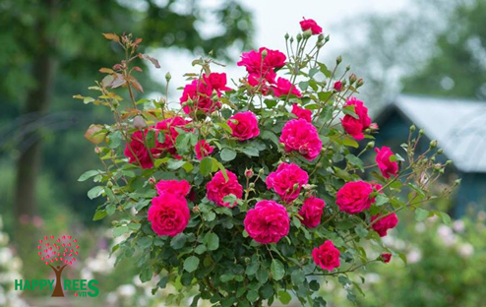
1. Dưới đây là hai đoạn văn có thể dùng để mở đầu bài văn tả cây hồng nhung. Hai cách mở bài ấy có gì khác nhau?
Vườn nhà em có một cây hồng nhung không biết trồng từ năm nào.
Mùa xuân đến, hoa trong vườn nhà em đua nhau khoe sắc. Hoa nào cũng đẹp, nhưng đẹp hơn cả là cây hoa hồng nhung. Cây hoa này ông em trồng từ lúc nào em cũng không nhớ rõ, nhưng nó là cây hoa mà em nhớ nhất.

Slide 7
1. Dưới đây là hai đoạn văn có thể dùng để mở đầu bài văn tả cây hồng nhung. Hai cách mở bài ấy có gì khác nhau?
Vườn nhà em có một cây hồng nhung không biết trồng từ năm nào.
Giới thiệu ngay cây hoa hồng nhung
Mở bài trực tiếp
Mùa xuân đến, hoa trong vườn nhà em đua nhau khoe sắc. Hoa nào cũng đẹp, nhưng đẹp hơn cả là cây hoa hồng nhung. Cây hoa này ông em trồng từ lúc nào em cũng không nhớ rõ, nhưng nó là cây hoa mà em nhớ nhất.
Nói về mùa xuân với các loài hoa trong vườn, rồi mới giới thiệu cây hoa hồng nhung
Mở bài gián tiếp

Slide 8
1. Dưới đây là hai đoạn văn có thể dùng để mở đầu bài văn tả cây hồng nhung. Hai cách mở bài ấy có gì khác nhau?
Trong bài văn miêu tả cây cối có mấy các mở bài?
Có hai cách mở bài
Mở bài trực tiếp
Mở bài gián tiếp
Giới thiệu ngay vào cây định tả
Nói vào sự vật, sự việc khác rồi giới thiệu cây cần tả.

Slide 9
2. Dựa vào những gợi ý dưới đây, hãy viết một đoạn mở bài (theo cách mở bài gián tiếp) cho bài văn tả cây phượng, cây hoa mai hoặc cây dừa:
- Nội dung: Viết đoạn mở bài
a) Cây phượng vĩ trồng giữa sân trường em.
- Cách viết: Mở bài gián tiếp
b) Trước sân nhà, ba em trồng một cây hoa mai.
- Đối tượng cần viết:
+ Cây phượng vĩ
+ Cây hoa mai
+ Cây dừa
c) Đầu xóm có một cây dừa.

Slide 10
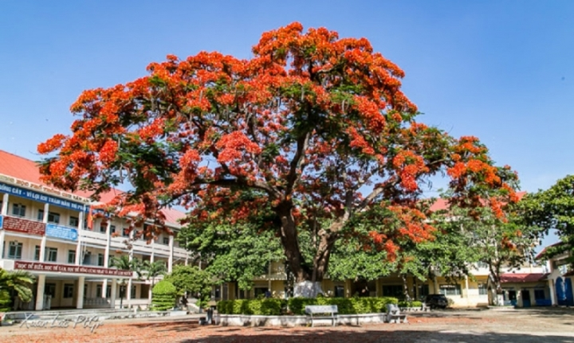
Gợi ý
- Trong sân trường trồng những loại cây gì?
- Cây phượng trồng ở đâu?
- Cây được trồng bao lâu rồi? Do ai trồng?
….
Cây phượng

Slide 11
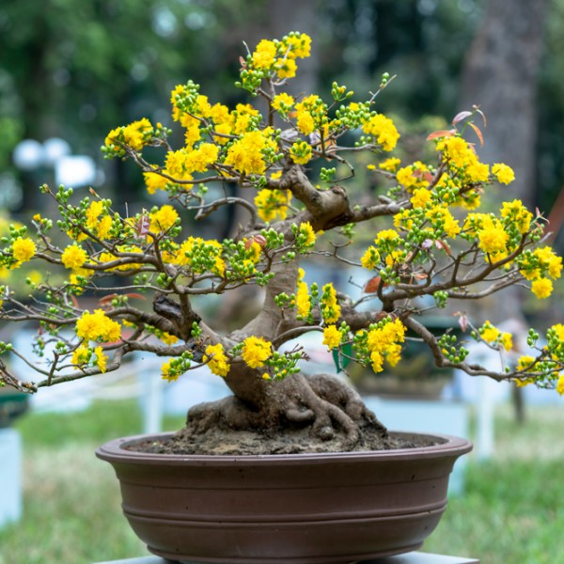
Gợi ý
- Mùa xuân hoa như thế nào? Vẻ đẹp của hoa mai so với các loại hoa khác.
- Cây mai được trồng ở đâu?
- Cây được trồng bao lâu rồi? Do ai trồng?
….
Cây hoa mai

Slide 12
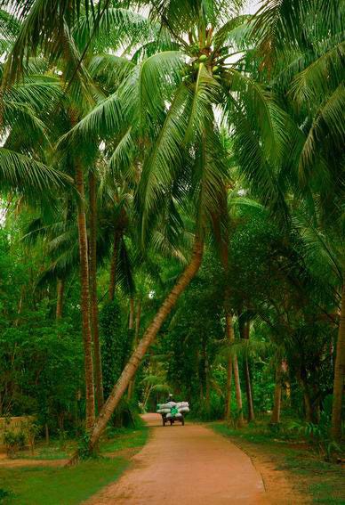
Gợi ý
- Dẫn câu thơ hay câu hát về cây dừa
- Kỉ niệm của em với cây dừa
- Ấn tượng của em với cây dừa như thế nào?
….
Cây dừa

Slide 13
Gợi ý
- Trong sân trường trồng những loại cây gì?
- Cây phượng trồng ở đâu?
- Cây được trồng bao lâu rồi? Do ai trồng?
….
- Mùa xuân hoa như thế nào? Vẻ đẹp của hoa mai so với các loại hoa khác.
- Cây mai được trồng ở đâu?
- Cây được trồng bao lâu rồi? Do ai trồng?
….
- Dẫn câu thơ hay câu hát về cây dừa
- Kỉ niệm của em với cây dừa
- Ấn tượng của em với cây dừa như thế nào?
….

Slide 14
- Mở bài gián tiếp giới thiệu cây phượng:
Gợi ý
Sân trường em trồng rất nhiều loại cây cho bóng mát. Chúng đứng thành hàng thẳng tắp, xòe tán rộng che bóng mát khắp cả sân trường. Nhưng có lẽ gốc cây thu hút lũ trẻ chúng tôi nhiều nhất vẫn là cây phượng già ở giữa sân trường. Cây được trồng khi nào em cũng không biết nữa.
- Trong sân trường trồng những loại cây gì?
- Cây phượng trồng ở đâu?
- Cây được trồng bao lâu rồi? Do ai trồng?
….

Slide 15
Gợi ý
- Mở bài gián tiếp giới thiệu cây mai:
- Trước sân nhà em trồng cây như thế nào? Vẻ đẹp của hoa mai so với các loại hoa khác.
- Cây mai được trồng ở đâu?
- Cây được trồng bao lâu rồi? Do ai trồng?
….
Trước sân nhà em có nhiều loại cây hoa. Nào là hoa hồng, hoa, hoa cúc, hoa lan,.... Nhưng mọi người đều khen cây mai có là đẹp nhất. Đó là cây mai nội em trồng đã hơn sáu, bảy mươi năm nay.

Slide 16
- Mở bài gián tiếp giới thiệu cây dừa:
Gợi ý
Cứ mỗi lần về quê ngoại chơi, tôi lại thích đi dọc theo hàng dừa dạo mát. Những trưa hè mà ngồi ở dưới gốc dừa, tận hưởng những cơn gió thoảng qua, nghe rừng dừa rung lên những bản nhạc không lời, lúc trầm, lúc bổng thì thật là thú vị.
- Kỉ niệm của em với cây dừa
- Ấn tượng của em với cây dừa như thế nào?
….

Slide 17
3. Quan sát một cây và cho biết
Cây đó là cây gì?
b) Cây đó được trồng ở đâu?
c) Cây đó do ai trồng? Trồng vào dịp nào? (hoặc: do ai mua? mua vào dịp nào?
d) Ấn tượng chung của em khi nhìn cây đó như thế nào?

Slide 18
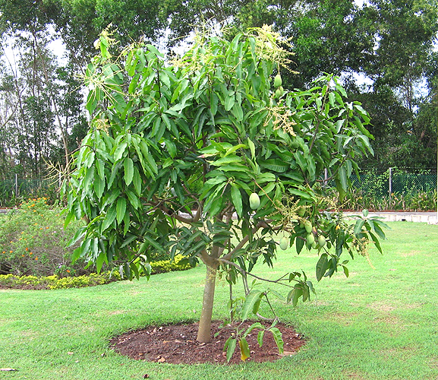
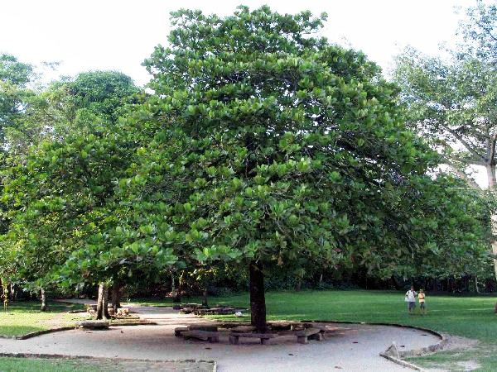
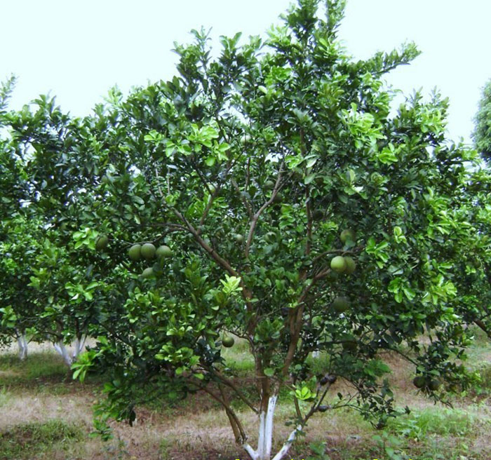
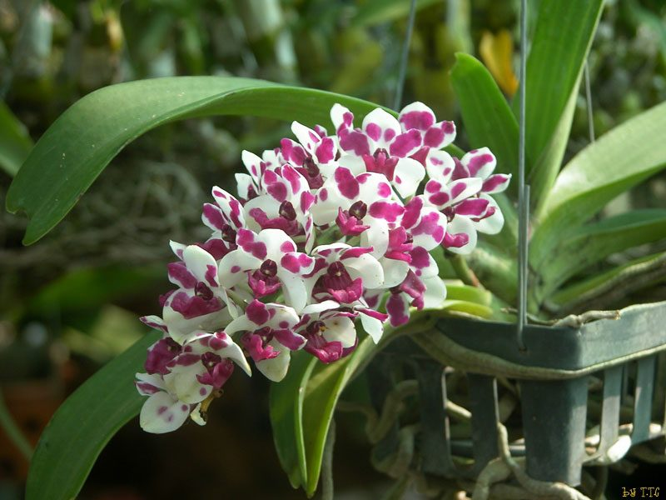
Cây xoài
Cây bàng
Cây bưởi
Cây hoa lan

Slide 19
4. Dựa vào các câu trả lời trên, em hãy viết một đoạn mở bài giới thiệu chung về cây định tả
a) Mở bài trực tiếp
- Cây bàng được trồng ở đâu?
- Cây đó do ai trồng?
Trong sân trường em có trồng rất nhiều loại cây. Trong đó em thích nhất là cây bàng ở gần cửa lớp.

Slide 20
4. Dựa vào các câu trả lời trên, em hãy viết một đoạn mở bài giới thiệu chung về cây định tả
b) Mở bài gián tiếp
- Trong sân trường trồng những loại cây gì?
- Cây bàng được trồng ở đâu?
- Cây bàng có kỉ niệm như thế nào với học sinh.
Trong sân trường em trồng rất nhiều cây bóng mát, nhưng em thích nhất là cây bàng trước cửa lớp em. Cây bàng đã có từ rất lâu rồi. Cô hiệu trưởng từng kể từ ngày thành lập trường đã có cây bàng. Trải qua bao nhiêu năm, cây bàng vẫn đứng sừng sững, che mưa, che nắng cho biết bao thế hệ học sinh.

Slide 21

Giáo viên: Trần Công Hiến
Tạm biệt các em,
hẹn gặp lại!

Slide 22




Chúc các em học tốt

